Slide 1
Wsparcie działalności LPW
Lokalne Partnerstwa Wodne w 2023 r.
- potrzeby, wnioski i rekomendacje
Zenon Lewandowski

Slide 2
Lokalne Partnerstwa Wodne - Jesień 2023
Formuła spotkań – swobodna dyskusja – ankiety.
Stan zorganizowania LPW i przygotowania PPW (wrzesień – listopad 2023) :
Tworzenie LPW w powiatach: 2 w 2020 r., 10 w 2021, 7 w 2022 r.
Efekt: 17 formalnie zorganizowanych LPW z wybranymi liderami, przyjętymi regulaminami działania i wstępną wersją Powiatowego Planu na rzecz Wody (PPW).
Cele spotkań na jesieni w 2023r.:
Przekazanie informacji dot. wspierania LPW z poziomu kraju, postulaty dotyczące spółek wodnych, informacje o funduszach.
Ocena stanu organizacyjnego LPW w konkretnym powiecie.
Zebranie informacji nt. potrzeb w zakresie wsparcia LPW - promocyjne; organizacyjne; szkoleniowe; doradcze.
Wnioski ogólne ze spotkań:
Duże zróżnicowanie organizacyjne LPW – liczba członków, aktywność liderów, akceptacja w środowisku.
Różny stopień przygotowania Powiatowych Planów Wodnych (PPW).

Slide 3
Lokalne Partnerstwa Wodne - Jesień 2023
Podsumowanie spotkań w powiatach
Wnioski dotyczące działalności LPW:
LPW żyją, pomimo upływu czasu i braku konkretnej oferty ze strony instytucji centralnych.
Wiele osób podziela pogląd o konieczności lokalnych, partnerskich działań - jednak czas na utrwalenie dotychczasowych osiągnięć mija.
LPW wymagają wsparcia - istnieje potrzeba pokierowania ruchem środowiska aktywistów LPW.
Potrzebne są nowe pomysły i ramy działania, wsparcie merytoryczne dla liderów, informacje, materiały, szkolenie.
Potrzebne jest wsparcie eksperckie dla planowania systemów retencji w powiatach.

Slide 4
Lokalne Partnerstwa Wodne - Jesień 2023
Podsumowanie spotkań w powiatach - na podstawie dyskusji
Sukcesy w ocenie członków LPW, to przede wszystkim utrzymująca się wola wspólnego działania, pomimo braku wsparcia finansowego.
Główny problem to niejasność sytuacji
prawnej i finansowej LPW.
Brak wsparcia finansowego dla działań LPW:
„nie ma możliwości aby aktywność LPW była finansowana przez poszczególnych członków LPW”,
„osoby uczestniczące w pracach LPW, są obciążone swoją pracą i nie mają możliwości podjęcia się dodatkowych obowiązków”.
Brak osobowości prawnej:
„brak osobowości prawnej nie pozwala na pozyskiwanie środków na działalność np. w obszarze promocji i edukacji”,
„brak osobowości prawnej LPW nie pozwala na uzyskanie autorytetu LPW w lokalnym środowisku”.

Slide 5
Lokalne Partnerstwa Wodne Jesień 2023
Podsumowanie spotkań w powiatach - na podstawie ankiet
Jakie potrzeby ma LPW w zakresie ORGANIZOWANIA swojej działalności:
Stworzenie możliwości organizacyjnych i finansowych do utworzenia stanowiska dla osoby obsługującej LPW w powiecie i wspierającej spółki wodne (główne zadania to informacja o funduszach, doradztwo dotacyjne, promocja tematyki wodnej).
Wsparcie doradcze w zakresie stworzenia racjonalnej strategii dla poprawy stanu gospodarowania wodą w powiecie, uwzględniającej lokalne uwarunkowania.
Wzmocnienie podstaw prawnych funkcjonowania LPW: możliwość występowania jako podmiot prawny wobec instytucji publicznych i mieszkańców, lepsze zorganizowanie członków – skonsolidowanie LPW.
Wypracowanie form aktywności właściwych dla LPW – np. tematyka spotkań rady partnerstwa, system informowania członków (prawo, dotacje itp.), szkolenia dla członków LPW, praca nad strategią działania i planem wodnym.
Regularne spotkana partnerstwa, połączone z przekazywaniem informacji nt. dostępności funduszy. Udział przedstawicieli LPW w zebraniach spółek wodnych.
Pomoc dla aktywnych LPW w wyznaczeniu i wdrożeniu jednego konkretnego działania lub inwestycji, co pozwoli na osadzenie LPW w środowisku poprzez pokazanie jego sprawczości.
Wsparcie dla GSW w zakresie dokumentacji i współpracy z jednostkami administracji i agencjami.

Slide 6
Lokalne Partnerstwa Wodne Jesień 2023
Podsumowanie spotkań w powiatach - na podstawie ankiet
Jakie potrzeby ma LPW - EKSPERCKIE I DORADCZE:
Stworzenie listy ekspertów na szczeblu wojewódzkim, które będą mogły merytorycznie wspierać działania LPW w powiatach (np. planowanie kierunków zmian w infrastrukturze wodnej, opiniowanie konkretnych projektów pod względem ich skutków dla rolnictwa i środowiska, tworzenie operatów). Dostępność listy specjalistów dla członków LPW (hydrolodzy, geodeci itd.).
Praktyczna pomoc doradcza w zakresie przygotowywania wniosków do funduszy zewnętrznych.
Doradztwo w zakresie zasad budowania i odtwarzania warunków dla naturalnej retencji – przekazywanie praktycznych doświadczeń z innych LPW i województw.
Doradztwo w zakresie formalności jakie są konieczne do uzyskania dla realizacji inwestycji ujętych w ramach planów LPW.
Cykliczne spotkania z pracownikami PGW Wody Polskie – robocze kontakty. Udział pracowników PGW WP na spotkaniach i w szkoleniach dla rolników.
Wykorzystanie nowoczesnych technologii w działalności LPW i jego członków.
Przedstawienie wizji systemu retencji z perspektywy całego kraju, tak aby można było dalej planować lokalnie. Potrzebny jest Centralny Program Gospodarowania Wodą - wskazania dla działań lokalnych.

Slide 7
Lokalne Partnerstwa Wodne Jesień 2023
Podsumowanie spotkań w powiatach - na podstawie ankiet
Jakie potrzeby ma LPW w zakresie SZKOLEŃ:
Oferta szkoleń - pakiety szkoleniowe dla określonych grup społecznych (rolników mieszkańców, przedsiębiorców) z dotyczące zasad racjonalnej gospodarki wodą. Udział ekspertów w zakresie melioracji w spotkaniach z rolnikami.
Wprowadzenie do programów szkolnych tematyki wodnej – od szkół podstawowych do średnich - w szczególności do szkół o profilu rolniczym.
Szkolenia dotyczące pozyskiwania wsparcia finansowego na działania w zakresie rozwoju infrastruktury wodnej w szczególności tworzenia warunków dla małe retencji.
Szkolenia wyjazdowe – wyjazdy studyjne, których celem jest zapoznanie się z realnie działającymi w praktyce instalacjami służącymi racjonalizacji zarządzania zasobami wody.
Wymiana doświadczeń pomiędzy LPW – zapoznanie się z nowymi inicjatywami i projektami kreowanymi przez najbardziej aktywne LPW; wymiana poglądów i doświadczeń.
Organizacja szkoleń w zakresie przepisów Prawa wodnego w kontekście możliwości realizacji projektów zgłaszanych do Powiatowego Planu Wodnego.
Szkolenia on-line oraz biblioteka informacji na stronie KPODR Minikowo.

Slide 8
Lokalne Partnerstwa Wodne Jesień 2023
Podsumowanie spotkań w powiatach
- potrzeby LPW - na podstawie ankiet
Jakie potrzeby ma LPW w zakresie PROMOCJI:
Wydanie materiałów promocyjnych o LPW (np. folder o celach, zadaniach i sposobach działania LPW, broszury nt. retencji itp.) do dystrybucji poprzez LPW na swoim terenie.
Pakiety materiałów i treści merytorycznych nt. racjonalnej gospodarki wodą i roli LPW, do wykorzystania przez LPW - w szkołach, na festynach, dożynkach, zebraniach wiejskich itp. (ulotki, rollupy, namioty, gadżety).
Skoordynowane akcje promocyjne w szkołach, na sesjach samorządów, zebraniach sołeckich itp.
Skoordynowana promocja tematyki wodnej i LPW w mediach społecznościowych, stała obecność w mediach. Aktualizowana strona KPODR Minikowo z bieżącymi informacjami nt. dostępności funduszy i działań dotyczących gospodarki wodą i aktywności LPW.
Ukierunkowana promocja znaczenia spółek wodnych i prowadzonej przez nie działalności wśród rolników i innych właścicieli gruntów i urządzeń melioracyjnych (np. ulotki, foldery informacyjne skierowane do konkretnego odbiorcy np. rolników, mieszkańców osiedli mieszkaniowych na obszarach wiejskich itd.).

Slide 9
Lokalne Partnerstwa Wodne Jesień 2023
Podsumowanie spotkań w powiatach - na podstawie ankiet
Projekty, które powinny być zrealizowane ze szczebla wojewódzkiego
Wspólne dla wszystkich LPW ulotki promocyjne wydawane na szczeblu województwa, spoty promocyjne LPW w telewizji regionalnej.
Stworzenie docelowego modelu działania LPW, w którym w każdym partnerstwie powinny być osoby pracujące na nowym stanowisku ds. LPW, które będą odpowiedzialne za animowanie i organizowanie działalności Partnerstwa.
Szeroka promocji dotycząca dostępnych programów i funduszy na finansowanie małej retencji.
Cykl szkoleń dotyczących zmian w ustawie o zagospodarowaniu przestrzennym, w celu uwzględnienia w planach terenów zalewowych i podmokłych z przeznaczeniem dla celów retencji (priorytetem powinny być działania dotyczące tworzenia tzw. małej retencji z wykorzystaniem naturalnych, zwykle suchych cieków oraz oczek wodnych; mała retencja na istniejących ciekach oraz naturalna retencja na obszarach leśnych).
Wpływanie na kształt regulacji prawnych na szczeblu wojewódzkim (np. procedury dotacyjne Urzędu Wojewódzkiego i Samorządu Województwa).
Podjęcie działań dla zwiększenia skali nawadniania upraw z wód powierzchniowych (opadowych), dla ograniczenia wykorzystania wód podziemnych.
Opracowanie projektu procedury wyboru inwestycji priorytetowych zgodnie z kryteriami dotyczącymi działania KPO 3.3.1.

Slide 10
Lokalne Partnerstwa Wodne Jesień 2023
Podsumowanie spotkań w powiatach - na podstawie ankiet
Jakie inne potrzeby ma LPW:
Wspólne działania LPW – tworzenie lobby na szczeblu ogólnopolskim w celu rozwoju inicjatywy LPW oraz ulokowanie LPW w systemie prawym.
Przeciwdziałanie narastającemu problemowi braku kompetentnych kadr specjalistów w zakresie melioracji (specjalista-meliorant staje się zawodem zanikającym).
Tworzenie wspólnych projektów retencji na terenie powiatu – kompleksowe ujęcie projektowanych działań na rzecz retencji z wykorzystaniem naturalnych warunków dla małej retencji i z uwzględnieniem możliwości pozyskiwania środków zewnętrznych na ten cel.
Wspieranie merytoryczne spotkań członków LPW, planujących wspólne działania w ramach Partnerstwa.

Slide 11
Lokalne Partnerstwa Wodne Jesień 2023
Podsumowanie spotkań w powiatach
Podsumowanie - rekomendacje:
Stworzenie systemu przepływu informacji dla/i poprzez liderów LPW w zakresie pozyskiwania dotacji dla SW i JST.
Przygotowanie i realizacja projektów dla województwa z partnerami instytucjonalnymi – promocja i edukacja – tematyka wodna i LPW.
Wspólne wojewódzkie wydawnictwa promocyjne mogą być narzędziem wspierającym i integrującym środowisko aktywistów LPW.
Akcje promocyjno - edukacyjne w mediach dot. wody i przy okazji informowanie o aktywności LPW.
Wdrożenie pakietu wsparcia dla Spółek Wodnych (odrębny projekt) dotyczącego tworzenia i reanimacji GSW oraz doradztwa finansowo-dotacyjnego dla spółek wodnych
Dla realizacji tych działań niezbędny jest koordynator wojewódzki utrzymujący bieżące relacje z LPW w powiatach.

Slide 12
Uchwała nr 1/2024 Rady Partnerstw Wodnych z dnia 14.03.2024 r.
„O przyszłości ruchu
Lokalnych Partnerstw Wodnych
w Województwie Kujawsko – Pomorskim”
(projekt)

Slide 13
Uchwała nr 1/2024 Rady Partnerstw Wodnych z dnia 14.03.2024 r.
„O przyszłości ruchu Lokalnych Partnerstw Wodnych
w Województwie Kujawsko – Pomorskim”
& 1.
Analizując działania na rzecz Lokalnych Partnerstw Wodnych (LPW) zrealizowanych pod patronatem Rady Partnerstw Wodnych przy Wojewodzie Kujawsko-Pomorskim jak i innych podobnych inicjatyw w różnych częściach Polski, można zidentyfikować priorytety dla programu działania LPW, które posłużą kształtowaniu polityki w zakresie gospodarki wodnej oraz publicznych programów finansowania przewidzianych dla Województwa Kujawsko-Pomorskiego.
& 2.
Lokalne Partnerstwa Wodne należy animować jako centra współpracy między różnymi sektorami, w tym publicznym, prywatnym i społecznym, w celu wspólnego diagnozowania i rozwiązywania problemów gospodarki wodnej i adaptacji do zmian klimatu. Chodzi o przekształcanie interesariuszy w partnerów, którzy będą dzielić koszty, ryzyko i korzyści i będą realizować projekty nie tylko do lepszego zarządzania zasobami wodnymi na terenie województwa, ale również do zwiększenia odporności lokalnych społeczności na ekstremalne zjawiska pogodowe (za dużo wody, za mało wody, jakość wody) oraz wspierać i realizować wszelkie działania dla zrównoważonego rozwoju rolnictwa i obszarów wiejskich.

Slide 14
Uchwała nr 1/2024 Rady Partnerstw Wodnych z dnia 14.03.2024 r.
„O przyszłości ruchu Lokalnych Partnerstw Wodnych
w Województwie Kujawsko – Pomorskim”
& 3.
Rada Partnerstw Wodnych przy Wojewodzie Kujawsko – Pomorskim na posiedzeniu w dniu 14.03.2024 r. w Ośrodku Doradztwa Rolniczego w Minikowie w oparciu o „Sprawozdanie z działalności Rady Partnerstw Wodnych przy Wojewodzie Kujawsko – Pomorskim za okres 12.01.2022 – 14.03.2024 r.” (dwóch lat działalności) przyjmuje do realizacji następujące priorytety dla programu działania LPW na lata 2024 -2026:
Wzmocnienie i rozwijanie sprawczości LPW jako partnerstwa wielosektorowe działające na szczeblu powiatowym.
Aktualizowanie i weryfikowanie powiatowych planów wodnych (PPW).
Rozwój infrastruktury wodnej z uwzględnieniem innowacyjnych rozwiązań.
Opracowywanie i zgłaszanie postulatów prawnych.
Opis priorytetów został zawarty Załączniku nr 1 do Uchwały.

Slide 15
Uchwała nr 1/2024 Rady Partnerstw Wodnych z dnia 14.03.2024 r.
„O przyszłości ruchu Lokalnych Partnerstw Wodnych
w Województwie Kujawsko – Pomorskim”
& 4.
Zdaniem Rady wskazanie priorytetów dla programu działania LPW może przyczynić się nie tylko do lepszego zarządzania zasobami wodnymi, ale również do zwiększenia odporności lokalnych społeczności na ekstremalne zjawiska pogodowe oraz do zrównoważonego rozwoju rolnictwa i obszarów wiejskich. Kolejnym krokiem powinno być opracowanie konkretnych projektów działań w ramach proponowanych priorytetów.
& 5.
Treść uchwały przekazujemy do rozpatrzenia zainteresowanym instytucjom i podmiotom działającym w ramach wielosektorowego partnerstwa z interesariuszami takimi jak: Lokalne Partnerstwa Wodne, samorządami szczebla gminnego, powiatowego, wojewódzkiego, jednostkami działającym na rzecz rolnictwa, w tym w szczególności ODR, OT ARiMR, KOWR, Izbami Rolniczymi, Gminnymi Spółkami Wodnymi, organizacjami społecznymi, sołectwami oraz wszystkim partnerami zainteresowanymi racjonalną gospodarką wodną.

Slide 16
Uchwała nr 1/2024 Rady Partnerstw Wodnych z dnia 14.03.2024 r.
Załącznik nr 1
Priorytety programu działania dla lokalnych partnerstw wodnych (LPW) dla województwa kujawsko-pomorskiego na lata 2024-26
Wzmocnienie i rozwijanie sprawczości LPW jako partnerstwa wielosektorowe działające na szczeblu powiatowym.
W wyniku pracy zespołu animatorów zorganizowanego przez Kujawsko Pomorski Ośrodek Doradztwa Rolniczego w Minikowie przy wsparciu Centrum Doradztwa Rolniczego (CDR), zapoczątkowano i wspierano tworzenie licznych LPW jako samoorganizujących i samorządnych przedsięwzięć na rzecz usprawnienia gospodarki wodnej. Należy dalej rozwijać sieć LPW na szczeblu województwa jako element zwiększenia ich sprawczości i zdolności w działaniu. Chodzi o wsparcie finansowe i organizacyjne w rozwijaniu ich roli w uspołecznianiu gospodarki wodnej na szczeblu lokalnym. Ważne będzie zapewnienie narzędzi, metod pracy oraz wymiany doświadczeń w zakresie budowania partnerstwa pomiędzy LPW, w szczególności w zakresie zdolności LPW do rekomendowania oraz opiniowania proponowanych inwestycji oraz propozycji zmian legislacyjnych oraz programowych.
LPW powinny odegrać wiodącą rolę w intensyfikowaniu działań edukacyjnych i doradczych skierowanych do rolników oraz mieszkańców obszarów wiejskich, aby zwiększać świadomość na temat gospodarki wodnej, zmian klimatycznych i metod efektywnego gospodarowania zasobami wodnymi.

Slide 17
Uchwała nr 1/2024 Rady Partnerstw Wodnych z dnia 14.03.2024 r.
Załącznik nr 1
Priorytety programu działania dla lokalnych partnerstw wodnych (LPW) dla województwa kujawsko-pomorskiego na lata 2024-26
2. Aktualizowanie i weryfikowanie powiatowych planów wodnych (PPW).
Powiatowe Plany Wodne zostały opracowane przez LPW w wszystkich powiatach na terenie województwa, w których wskazano priorytetowe inwestycje. Warsztaty szkoleniowe oraz spotkania z liderami i interesariuszami LPW było kluczowym działaniem edukacyjnym i budowania kompetencji i zdolności do współpracy partnerskiej. Społeczny proces opracowywania PPW przyczynił się do zwiększenia lokalnej świadomości i aktywności obywatelskiej w zarządzaniu zasobami wodnymi. PPW powinny być weryfikowane i aktualizowane do końca 2024 roku i stanowić podstawę dla wypracowania zdolności monitorowania zmian zachodzących w gospodarce wodnej na terenie LPW, m. in. poprzez współpracę z PGW Wody Polskie, jednostkami naukowo-badawczymi oraz innymi partnerami.

Slide 18
Uchwała nr 1/2024 Rady Partnerstw Wodnych z dnia 14.03.2024 r.
Załącznik nr 1
Priorytety programu działania dla lokalnych partnerstw wodnych (LPW) dla województwa kujawsko-pomorskiego na lata 2024-26
3. Rozwój infrastruktury wodnej z uwzględnieniem innowacyjnych rozwiązań.
Zgodnie z przyjętymi Powiatowymi Planami Wodnymi, priorytetem na 2024-26 powinno być inwestowanie w nowoczesną infrastrukturę wodną, które uwzględnia zarówno potrzeby rolnictwa, jak i ochrony przed skutkami nadmiaru jak i niedoboru czy jakości wody. Szczególnie istotne będą tu innowacyjne systemy retencji i nawadniania. Punktem wyjścia dla programów inwestycyjnych ze środków publicznych powinny być priorytety zawarte w opracowanych Powiatowych Planach Wodnych.
Każdą LPW należy traktować jako potencjalną Grupę Operacyjną na rzecz innowacji (EPI-AGRI), która będzie mogła pełnić rolę rozwojowo-wdrożeniową dla nowatorskich rozwiązań w zakresie usprawniania gospodarki wodnej oraz partnera dla PGW Wody Polskie.

Slide 19
Uchwała nr 1/2024 Rady Partnerstw Wodnych z dnia 14.03.2024 r.
Załącznik nr 1
Priorytety programu działania dla lokalnych partnerstw wodnych (LPW) dla województwa kujawsko-pomorskiego na lata 2024-26
4. Opracowywanie i zgłaszanie postulatów prawnych.
Na podstawie praktycznych doświadczeń oraz analizy uwarunkowań i możliwości na szczeblu LPW, sformułowano rekomendacje dotyczące prawnych, organizacyjnych i finansowych aspektów funkcjonowania spółek wodnych oraz innych podmiotów zaangażowanych w gospodarkę wodną. Zgłoszone wcześnie postulaty miały na celu nie tylko poprawę funkcjonowania samej infrastruktury melioracyjnej, ale także zwiększenie skuteczności działań spółek wodnych w obszarze gospodarki wodnej, co ma bezpośredni wpływ na bezpieczeństwo wodne i rolnicze regionów. Ta działalność powinna być kontynuowana. Opracowane, wnioski i propozycje zmian w przepisach powinny stać się priorytetem, aby ułatwić funkcjonowanie i finansowanie spółek wodnych oraz ułatwić realizację projektów związanych z retencją oraz gospodarką wodną.

Slide 20
Uchwała nr 1/2024 Rady Partnerstw Wodnych z dnia 14.03.2024 r.
„O przyszłości ruchu Lokalnych Partnerstw Wodnych
w Województwie Kujawsko – Pomorskim”
Dyskusja
Treść uchwały:
... priorytety dla programu działania LPW, które posłużą kształtowaniu polityki w zakresie gospodarki wodnej oraz publicznych programów finansowania…
… treść uchwały przekazujemy do rozpatrzenia zainteresowanym instytucjom i podmiotom działającym w ramach wielosektorowego partnerstwa…
Treść załącznika - priorytety programu działania:
Wzmocnienie i rozwijanie sprawczości LPW jako partnerstwa wielosektorowe działające na szczeblu powiatowym.
Aktualizowanie i weryfikowanie powiatowych planów wodnych (PPW).
Rozwój infrastruktury wodnej z uwzględnieniem innowacyjnych rozwiązań.
Opracowywanie i zgłaszanie postulatów prawnych.
Co dalej:
… kolejnym krokiem powinno być opracowanie konkretnych projektów działań w ramach proponowanych priorytetów…

Slide 21
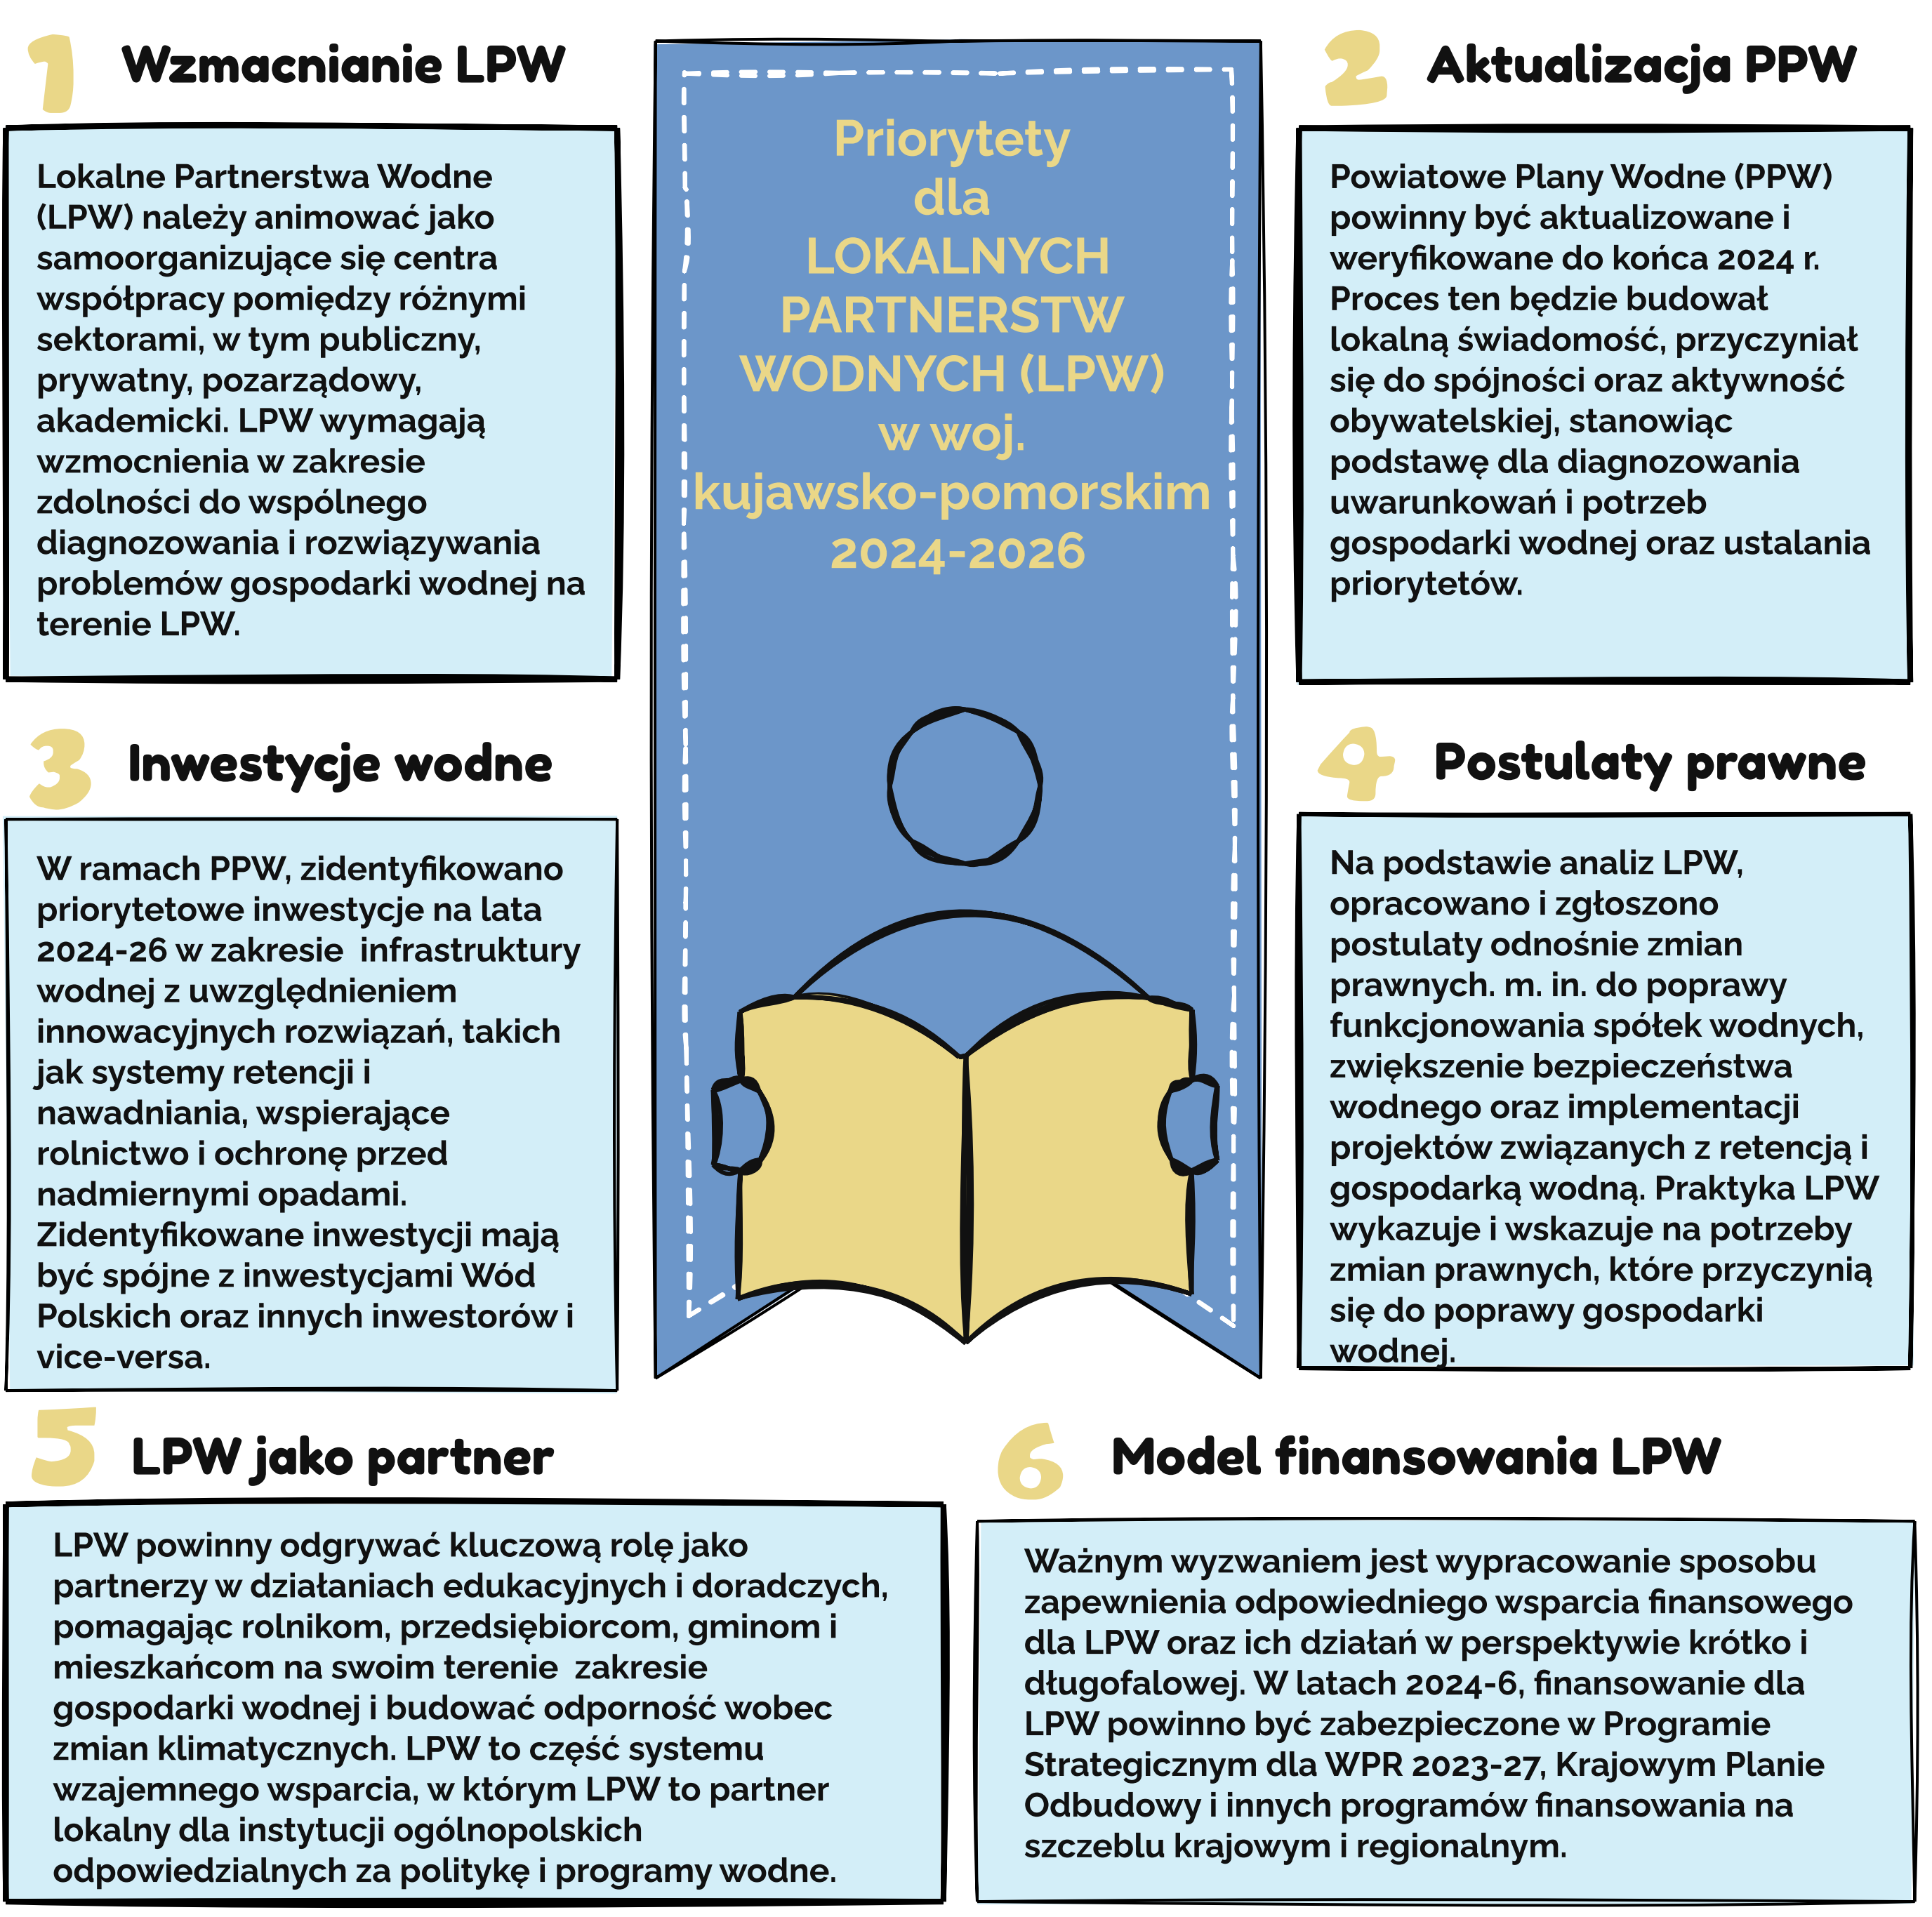
Zarys programu działań dla
Lokalnych Partnerstw Wodnych (LPW) na terenie województwa kujawsko-pomorskiego
Propozycję przygotowali Zenon Lewandowski i Rafał Serafin na prośbę przewodniczącego Rady ds. Lokalnych Partnerstw Wodnych przy Wojewodzie Kujawsko-Pomorskim na X Posiedzenie Rady ds. Lokalnych Partnerstw Wodnych w dniu 14.03.2024

